Slide 1
Chi siederà sul Trono di Spade?
Social Network Analysis
Master in Data Science - Università degli Studi di Roma “Tor Vergata” -
C. Marasini, R. Attanasio, F. Guiducci

Slide 2
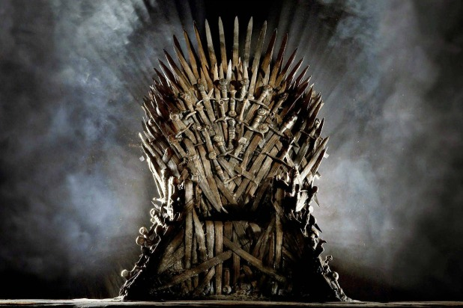
Scopo dello studio
Scopo dello studio è quello di predire quale dei protagonisti della saga riuscirà a sedersi sul Trono di Spade, sulla base dell’analisi dei "Brands".

Slide 3

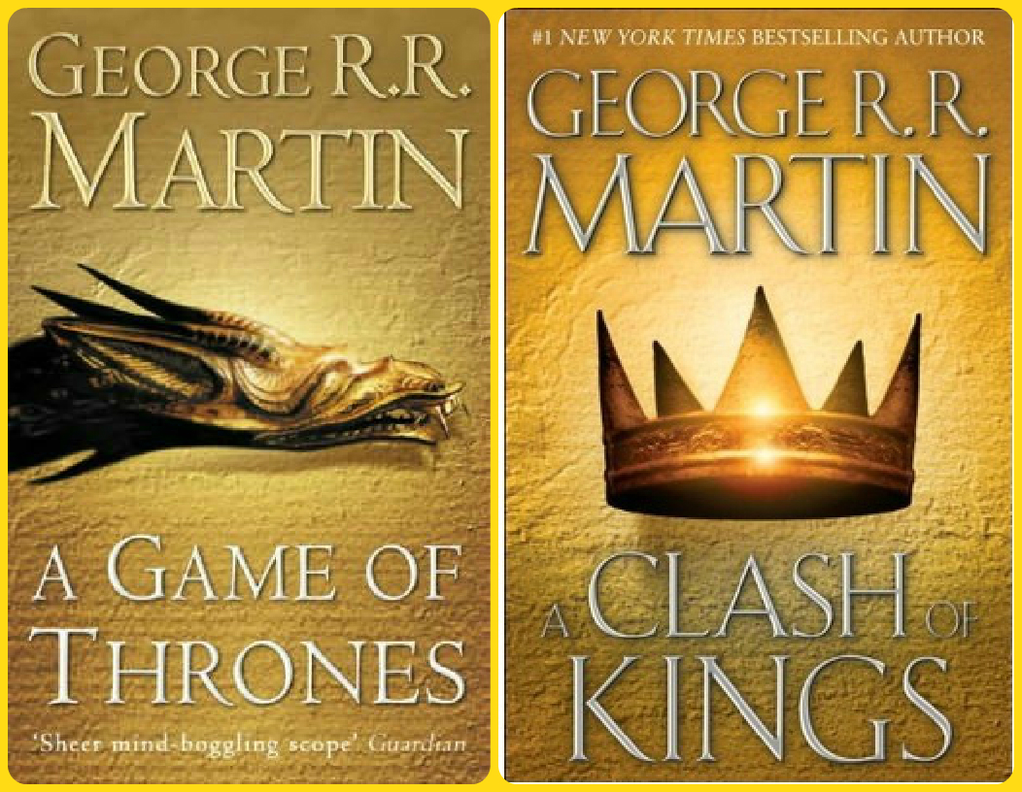
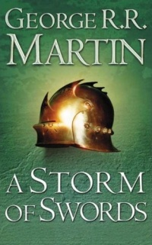
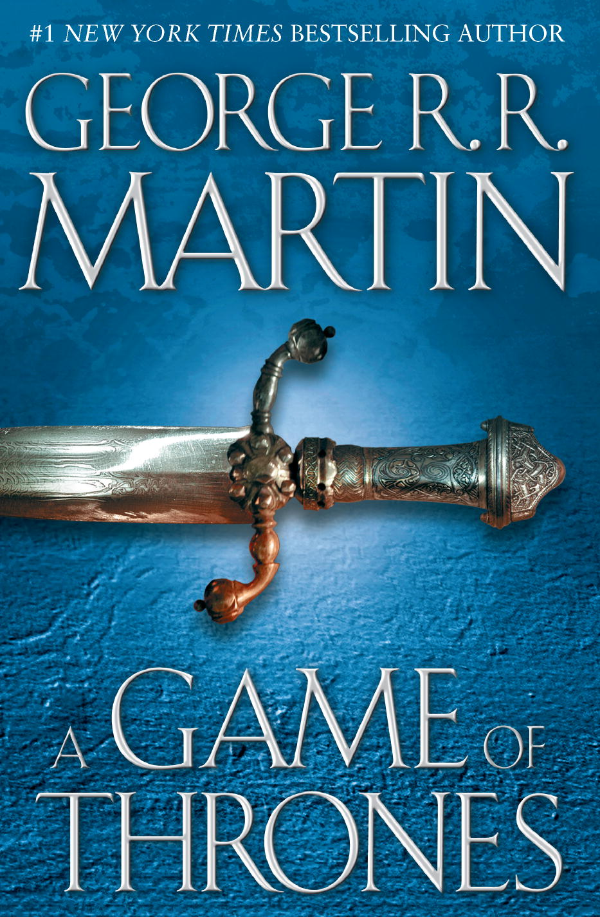
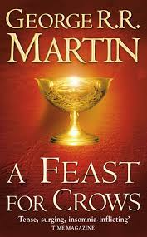

Metodologia: i libri
L’analisi è stata svolta sui primi quattro libri della saga
La discussione sui risultati ottenuti rivela alcuni fatti presenti nei quattro libri!
Abbiamo deciso di lavorare sui libri in versione originale, per cui l’analisi non avrà arteffatti derivanti dalla traduzione.

Slide 4
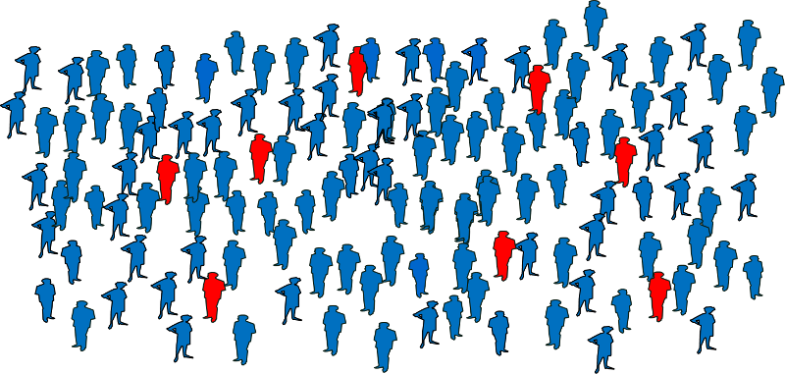
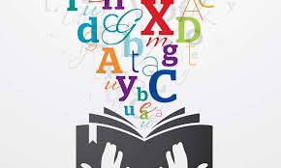
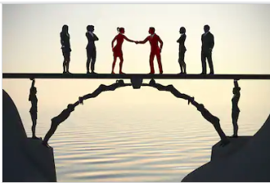
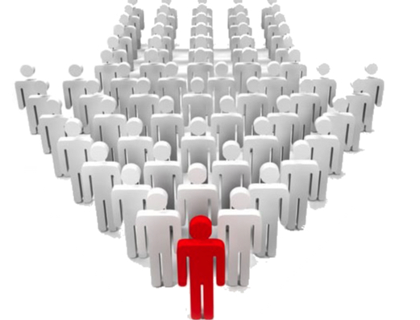
Metodologia: le misure
Per ogni brand è stato calcolato:
1. Prevalence: frequenza di un brand normalizzata
2. Diversity: misura la ricchezza e l’eterogeneità del contesto
lessicale che circonda il brand
3. Connectivity: indica quanto il brand fa da ponte e quanto può unire porzioni differenti della rete
4. Semantic Brand Score: misura nata per valutare l’importanza di uno o più brand
in contesti eterogenei ed in generale ovunque sia possibile analizzare fonti di dati testuali

Slide 5
I brands
I brands analizzati si dividono in 4 categorie:
"I Candidati”: personaggi centrali nella trama di Game of Thrones, per questo buoni candidati (a volte a loro insaputa) a salire sul trono.
Ogni libro è stato analizzato separatamente (scegliendo sempre gli stessi brands) in modo da ottenere l’evoluzione temporale di ciascun brand nel tempo (ovvero dal primo al quarto libro).
“I Partiti”: le principali case di Westeros
Ogni libro è stato analizzato separatamente (scegliendo sempre gli stessi brands) in modo da ottenere l’evoluzione temporale di ciascun brand nel tempo (ovvero dal primo al quarto libro).
“Gli Slogan”: le frasi associate a una casa o a un personaggio
I libri sono stati analizzati assieme in modo da analizzare anche gli slogan che sono presenti solo in
alcuni dei 4 libri ma comunque rilevanti. Non siamo interessati a un’evoluzione temporale.
“Le Parole”: le parole più ridondanti agli occhi di un lettore saranno davvero le più usate?

Slide 6
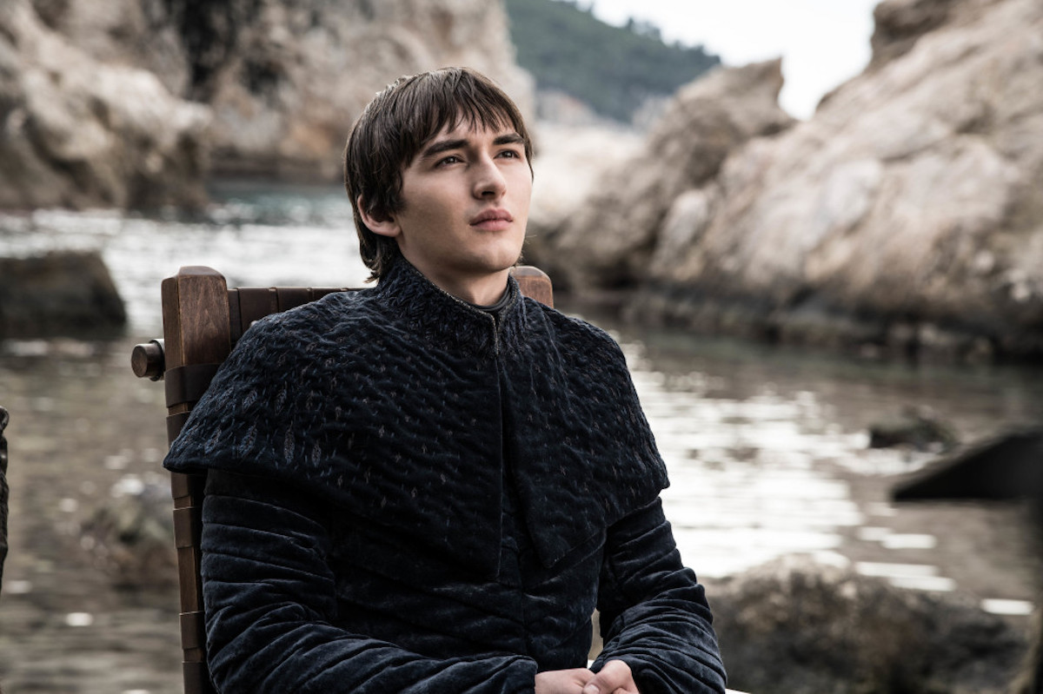
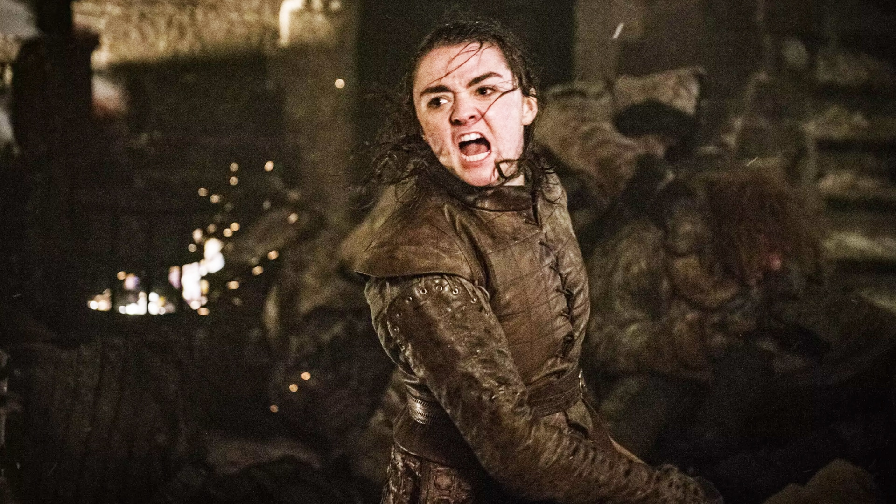
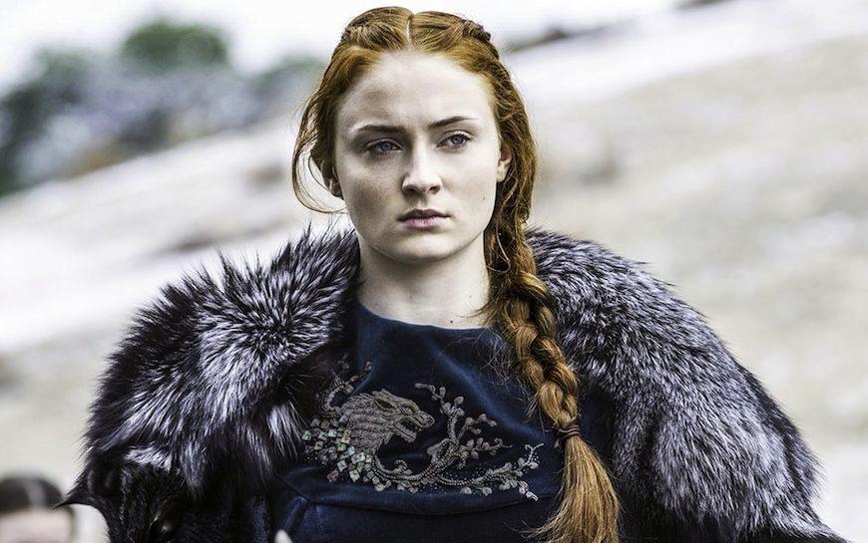
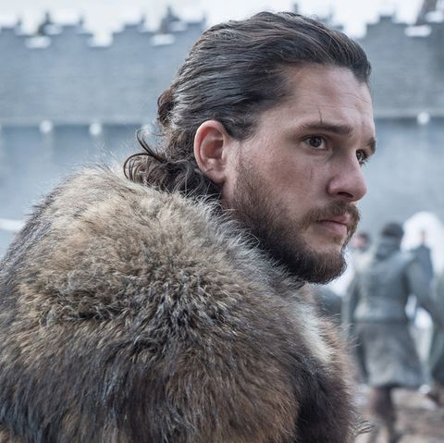
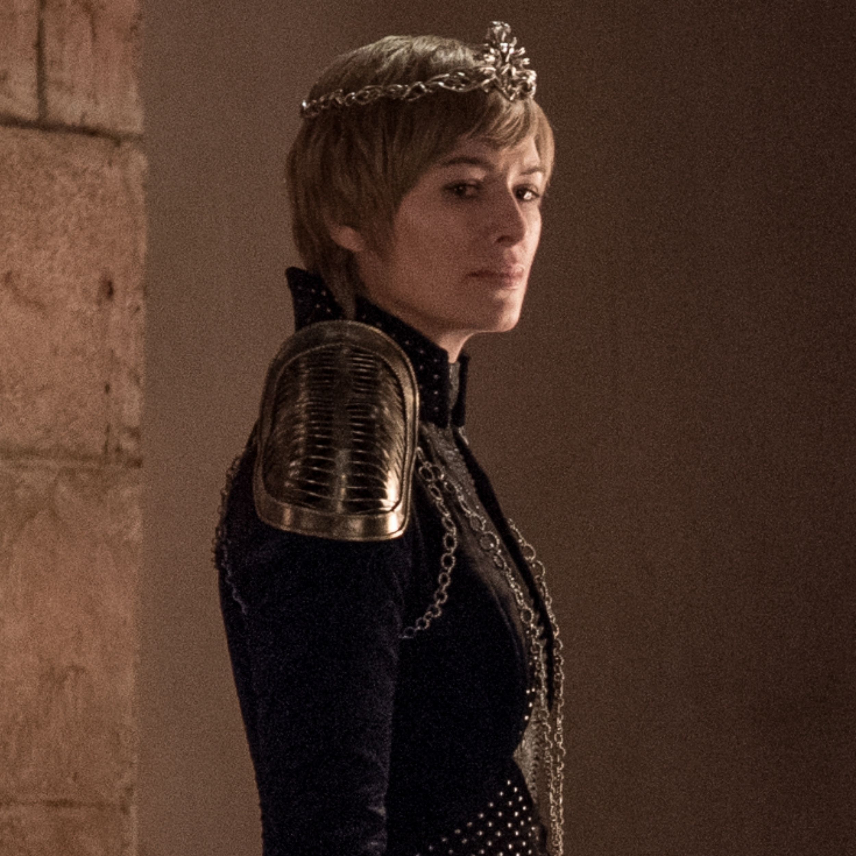
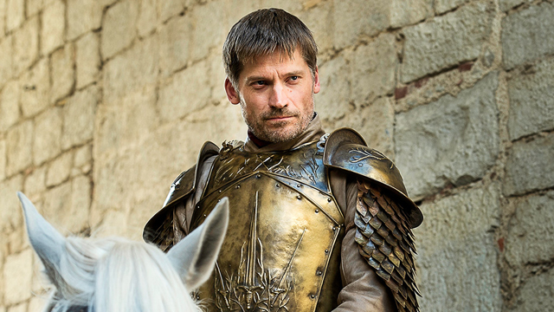
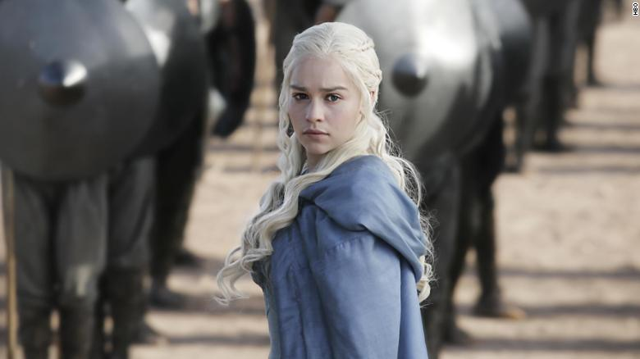
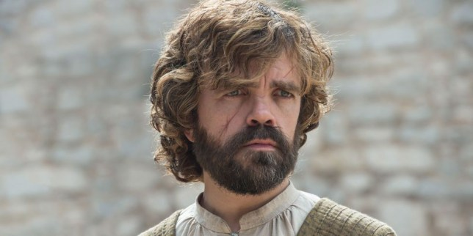
I brands: “I Candidati”
Bran Stark
Arya Stark
Sansa Stark
Jon Snow
Cersei Lannister
Jaime Lannister
Daenerys Targaryen
Tyrion Lannister

Slide 7
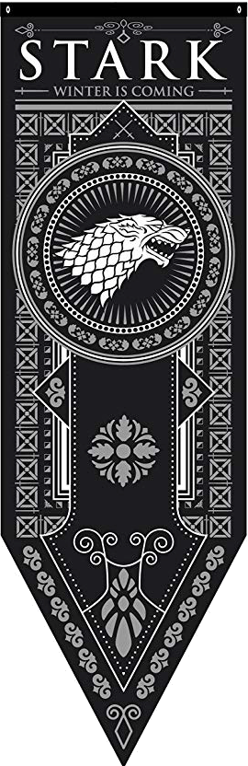

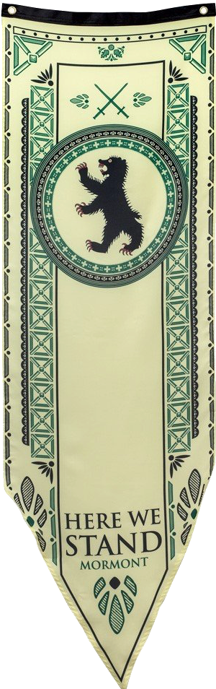
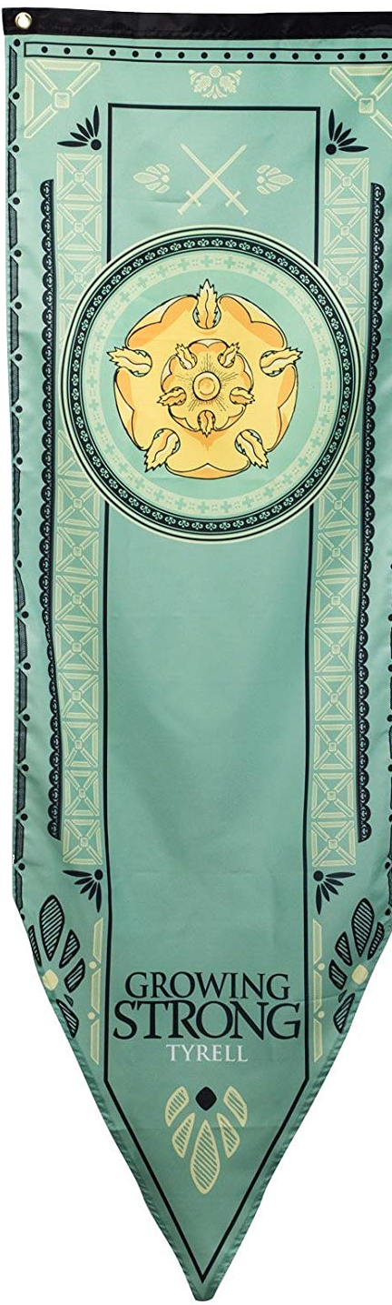

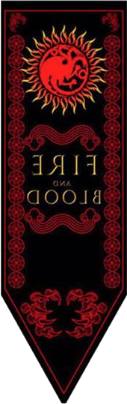
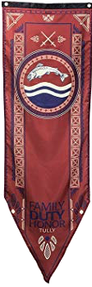

I brands: “I Partiti”
Stark
Baratheon
Mormont
Tyrell
Lannister
Targareyn
Tully
Greyjoy

Slide 8
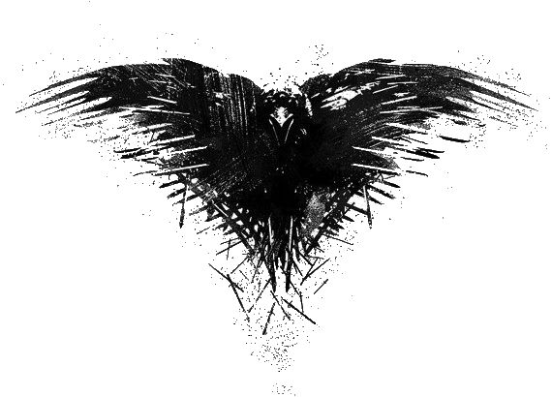
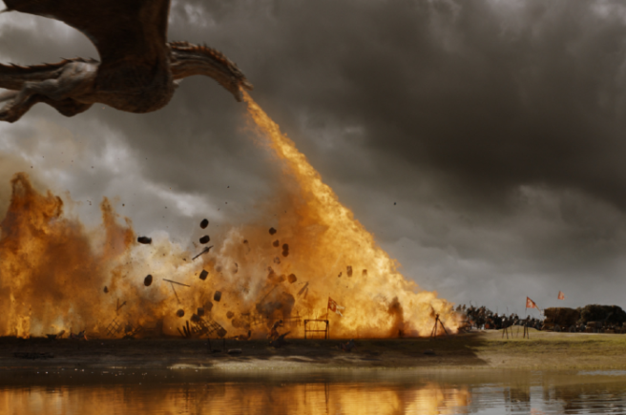
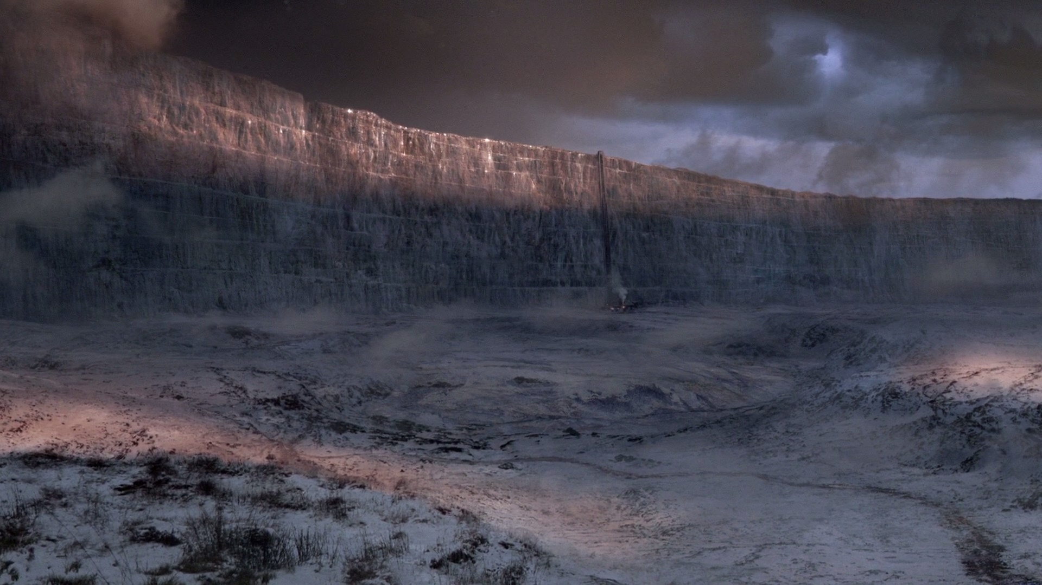


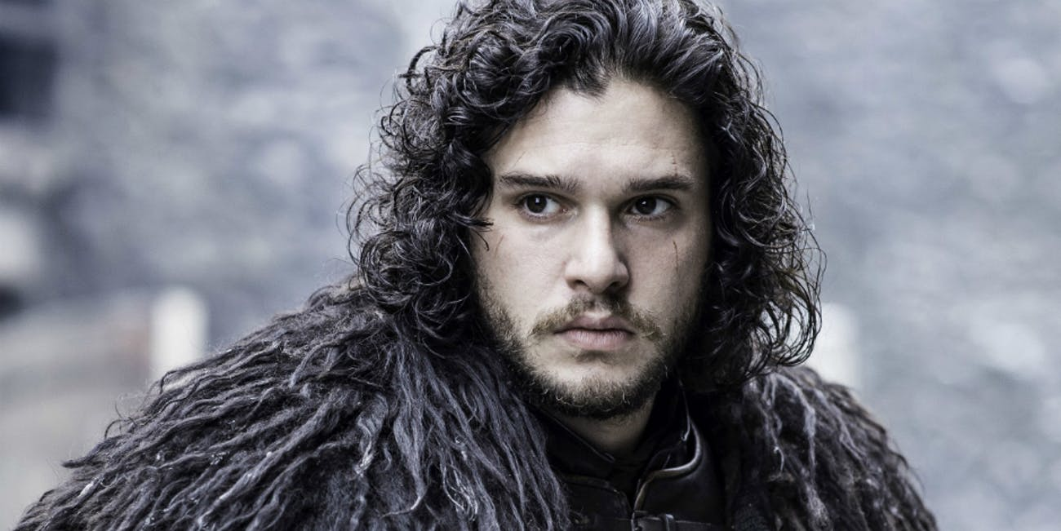
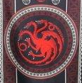
I brands: “Gli Slogan”
Valar morghulis
Dracarys
My Watch begin
Winter is coming
You know nothing, Jon Snow
A lannister always paid his debts
Fire and blood

Slide 9
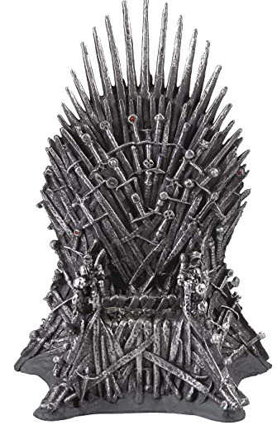


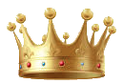

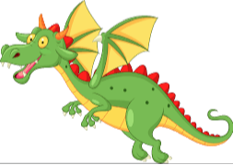
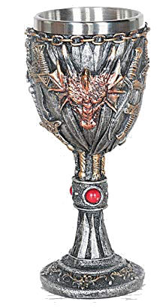
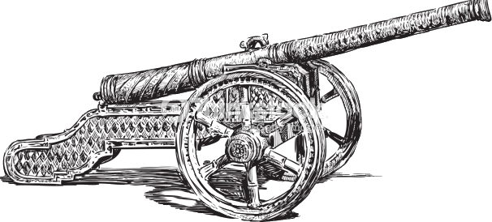
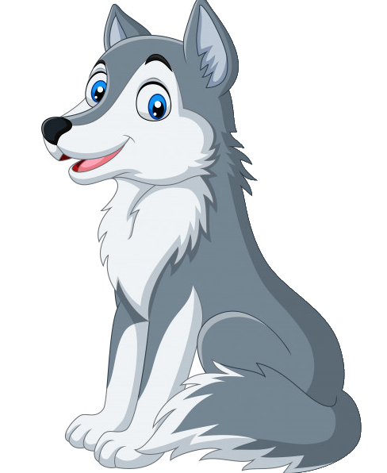
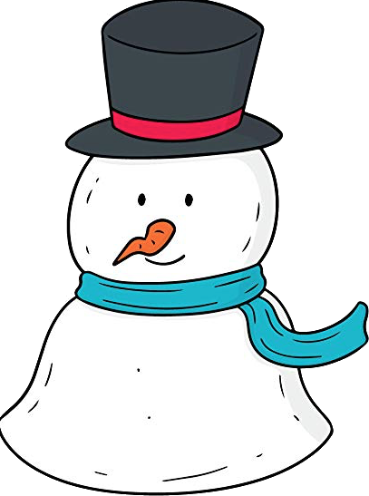

I brands: “Le parole”
LION
QUEEN
KING
THRONE
KILL
WAR
DRAGON
WINE
WINTER
WOLF
DEATH

Slide 10
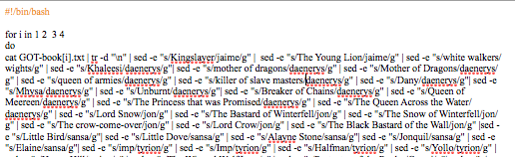
Preprocessing
Prima di analizzare il testo con il programma in Python è stato necessario preprocessarlo.
Tutte le sostituzioni preliminari sono state effettuate tramite uno script in bash che per ogni libro:
Elimina gli “a capo”
Aggiunge un “a capo” alla fine di ogni capitolo
Elimina il titolo del capitolo
Sostituisce “ con ‘
Rende uniformi i brands
Converte il testo in csv utf8
Controlla il numero dei capitoli per ogni libro

Slide 11

Preprocessing: Problemi & Soluzioni
Uniformare i brands:
Personaggi con più nomi
Ad esempio per Daenerys: Dany, Khaleesi, Mhysa, Mother of Dragons, The Unburnt, Breaker of Chains….
SOLUZIONE: Abbiamo cercato tutti i nomi associati ai personaggi di nostro interesse e gli abbiamo sostituiti tutti con il nome originale tramite uno script in bash.
Motti formati da più parole
Ad esempio: Winter is coming
SOLUZIONE: Abbiamo cercato tutti i motti e sostituito l’intera frase con un’unica parola, indicando quello come brand (winter is coming = mottowinter).
Plurali e forme verbali
Ad esempio: Dead e Death
SOLUZIONE: Abbiamo accorpato tutte le diverse forme verbali di un verbo d’interesse così come i plurali con i singolari dei brand (dragons = dragon, dead=death)

Slide 12
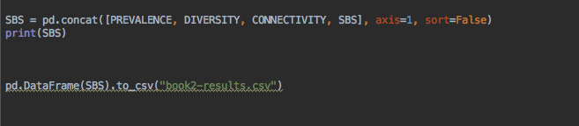
Calcolo delle Misure
Il calcolo delle quattro misure di interesse per ogni brand (Prevalence, Diversity, Connectivity, SBS) è stato effettuato in python.
E’ stata apportata una modifica allo script fornitoci, in modo che tutti i risultati venissero salvati in un file excel pronto per essere analizzato

Slide 13
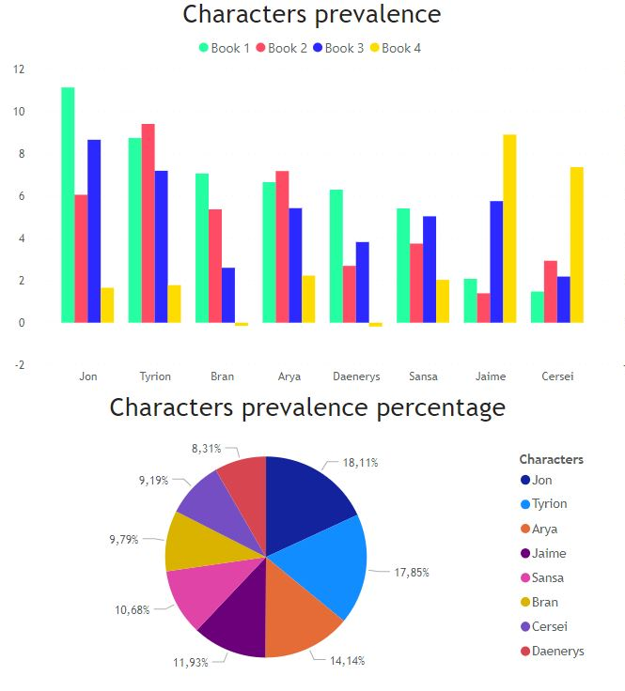
Risultati: “I Candidati”
Bran, Arya, Jon, Daeneris e Tyrion hanno un crollo in Prevalence nell’ultimo libro, è necessario per questi candidati far parlare più di se e aumentare il loro “marketing” per non far crollare le loro possibilità di essere eletti nel prossimo “exit polls”.
Al contrario, Jamie e Cersei hanno un aumento significativo di Prevalence dal terzo al quarto libro. I due gemelli sembrano andare verso la giusta direzione per guadagnarsi il trono.

Slide 14
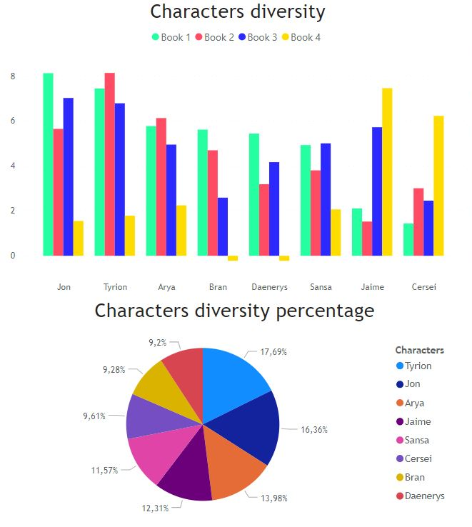
Risultati: “I Candidati”
Interessante l’aumento di Diversity di Cersei nel quarto libro, che coincide con la morte del figlio Jeoffry e un aumento del suo potere.
Tyrion è il candidato con una diversity più alta.

Slide 15
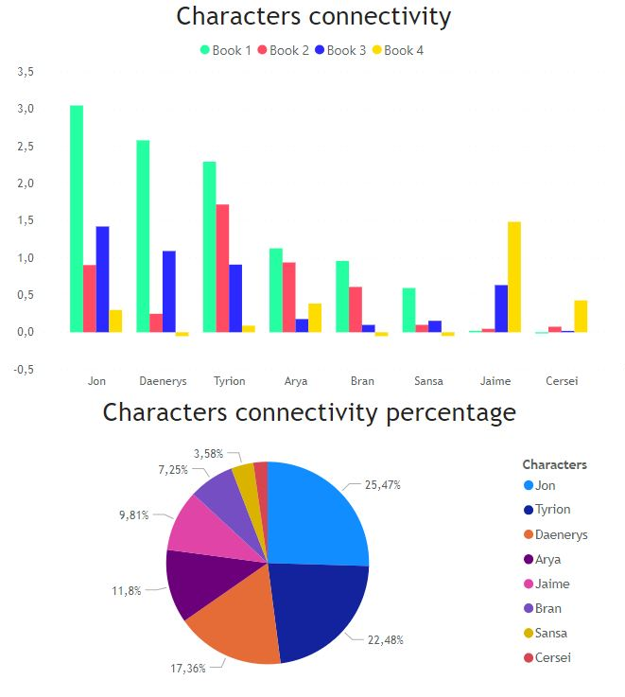
Risultati: “I Candidati”
I candidati con la connectivity più alto Jon, Daeneris e Tyrion. Questi sono effettivamente i tre personaggi su cui si focalizza la storia. Ognuno è il centro di un diverso gruppo (Daeneris dei Dothraki e di Meereen, Tyrion di Approdo del Re diventando anche il Primo Cavaliere e Jon della Barriera di cui diventa anche Comandante) e sono i tre personaggi che interagiscono maggiormente con le diverse Città dei Sette Regni.

Slide 16
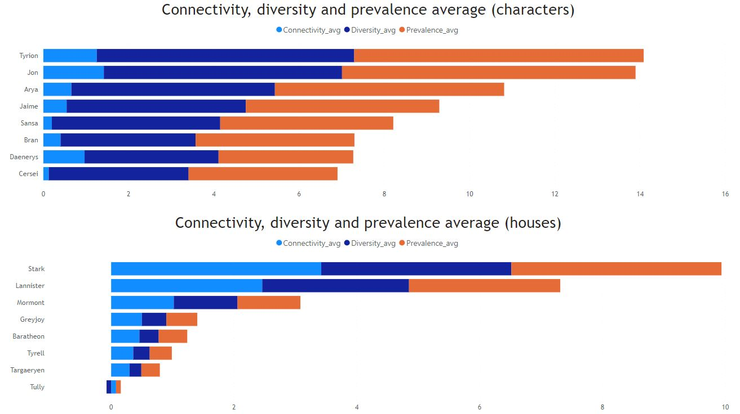
Risultati: “I Candidati”
Per tutti i candidati, Prevalence e Diversity seguono lo stesso andamento.

Slide 17
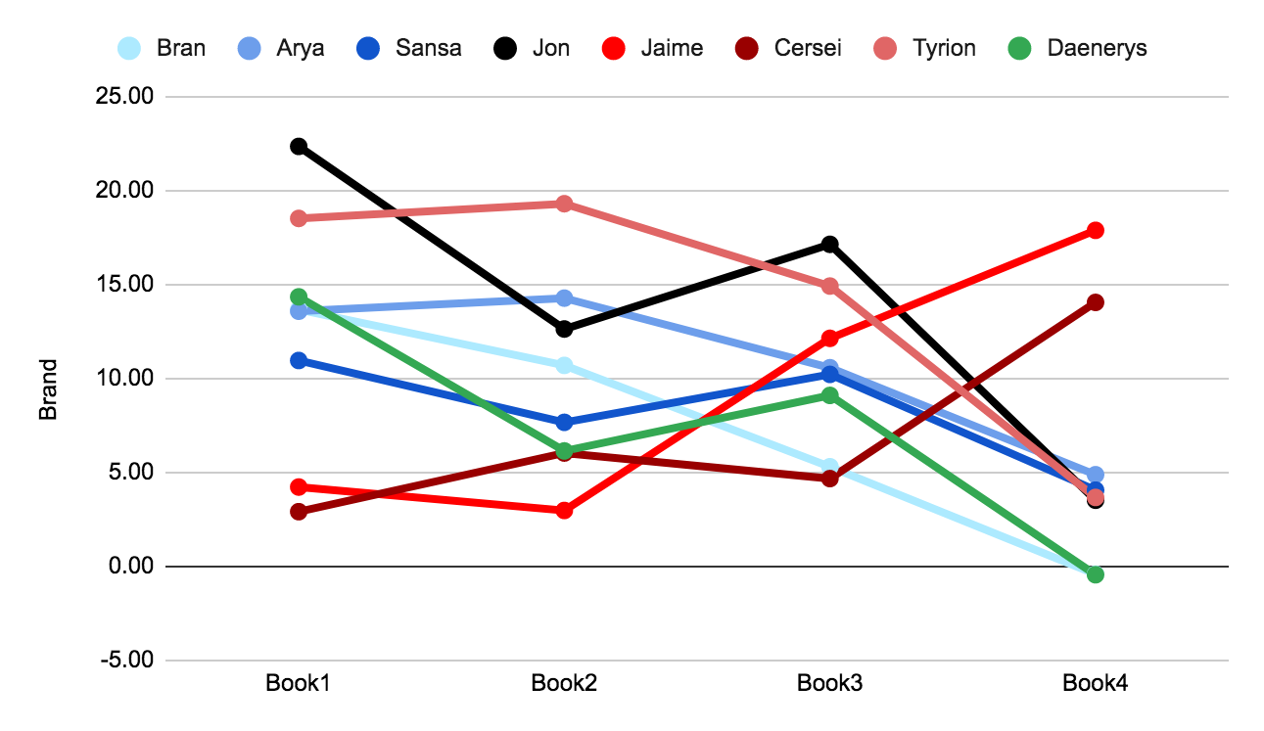
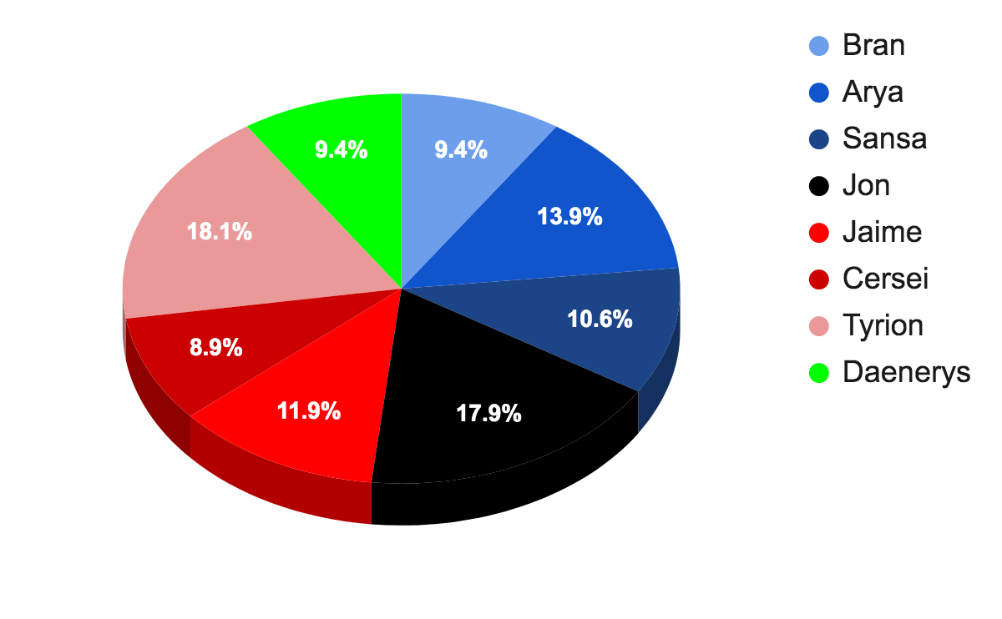
Risultati: “I Candidati”
Analizzando l’andamento del SBS nel tempo, si nota che tutti i candidati (tranne Jaime e Cersei) hanno un crollo dal primo al quarto libro.
Se però si tiene conto dell’SBS normalizzato è possibile notare che, nonostante il miglioramento nell’ultimo libro: Jon, Tyrion e Arya rimangono i più probabili vincitori.

Slide 18
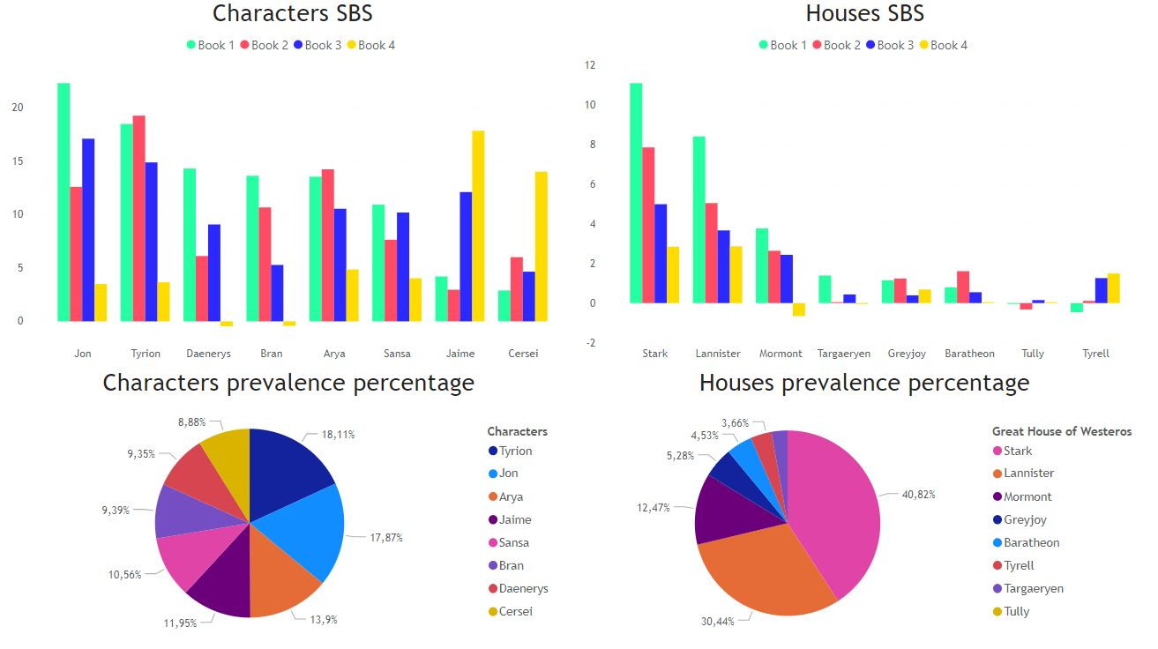
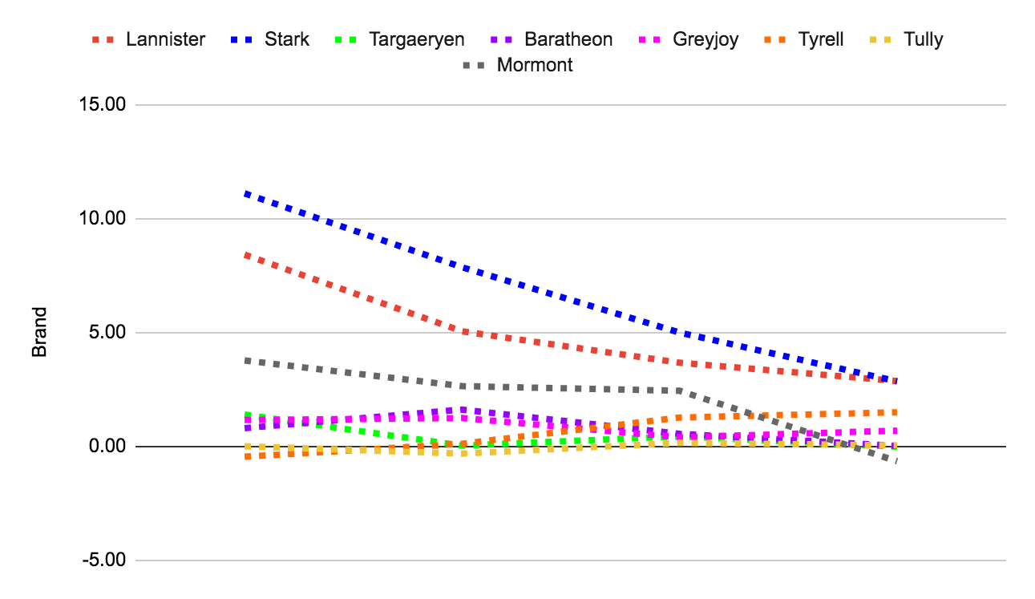
Risultati: “I Partiti”
Analizzando l’andamento del SBS nel tempo, si nota che tutti i partiti hanno un’andamento decrescente. Tuttavia Lannister e Stark rimangono in netto vantaggio, seguite con distacco dai Mormont. Tra le prime due sembra predominare la casa degli Starck, tuttavia la lotta rimane serrata visto che nell’ultimo libro i Lannister eguagliano il livello di SBS, in termini assoluti, degli Stark.

Slide 19
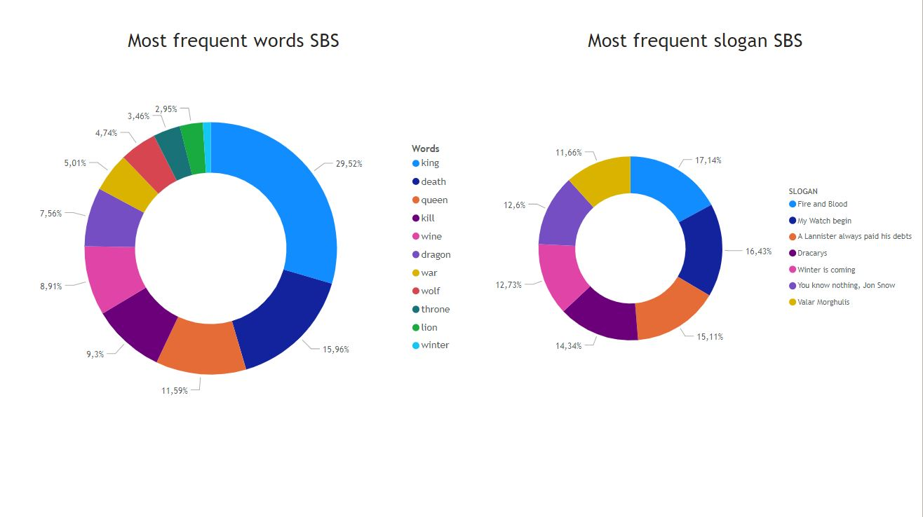
Risultati: “Gli Slogan”
Come possiamo vedere gli slogan sono tutti molto vicini in termini di SBS. Per altro la frequenza nei primi quattro libri è molto bassa, quindi reputiamo questi dati poco significativi.

Slide 20
Risultati: “Le Parole”
Come possiamo vedere le parole più usate nei libri, tra quelle selezionate, sono king, queen e death (che, si ricorda, include anche tutte le altre sue forme verbali). Winter e Throne sono ben più bassi in classifica rispetto a quanto ci saremmo aspettati, conquistando solo il 10% e il 3% rispettivamente.
Spiccano inoltre Kill, Wine (che possiamo associare a Tyrion) e Dragon (associato a Daenerys Targeryn) che batte di molto gli animali Wolf (simbolo degli Stark) e Lion (simbolo dei Lannister).

Slide 21
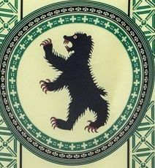


Conclusioni
Stark
Lannister
Mormont
KING
QUEEN
DEATH
Ci aspettiamo qualche sorpresa da un membro della casa dei Mormont che potrebbe diventare motlo influente inaspettatamente.
Tra gli animali delle Casa spicca Dragon associato a Daeneris Targaryen conquistando l’8% distaccando Wolf e Lion.

Slide 22
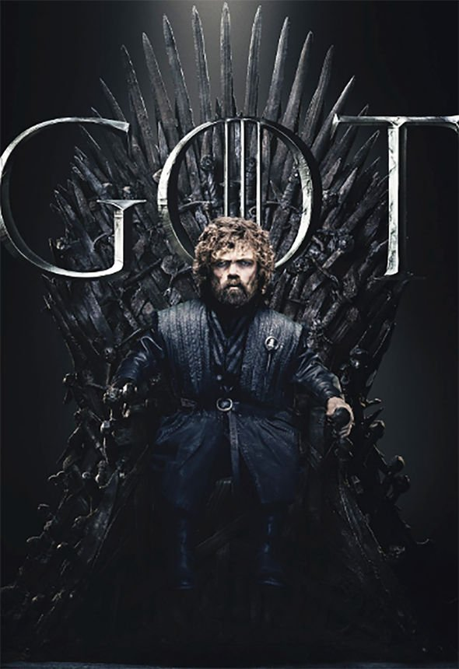
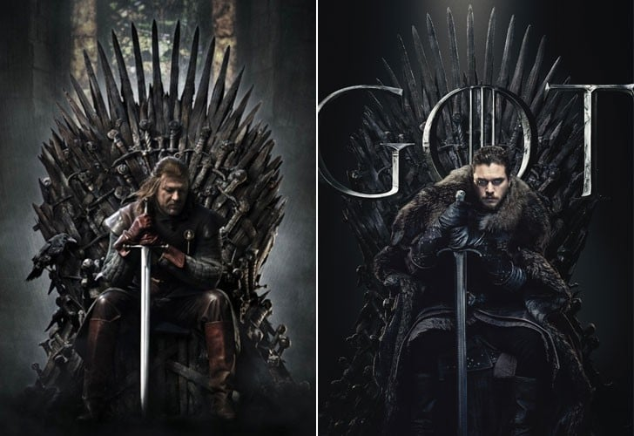
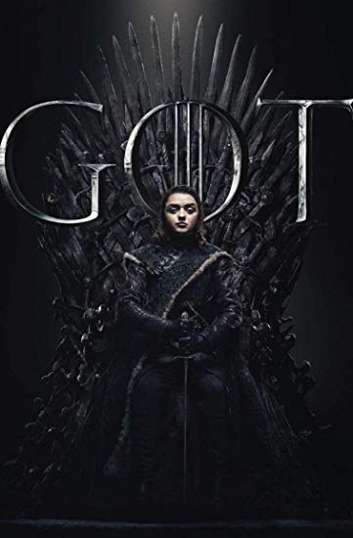

Conclusioni
L’analisi dei quattro libri delinea il podio in maniera abbastanza marcata. Per il gradino più alto del podio, però, la lotta è abbastanza aperta a colpi di scena. Tyrion, infatti, ha un vantaggio minimo su Jon ed essendo gli Stark il partito più forte tutto potrebbe cambiare all’ultimo.
Tyrion Lannister
Come candidati sono da tenere d’occhio Jamie e Cersei che hanno notevolmente investito nella loro campagna elettorale e in una classifica parziale del solo ultimo libro spodestano tutti per distacco piazzandosi rispettivamente al primo e secondo posto.
Jon Snow
Arya Stark
L’HBO sarà riuscita a rispettare le previsioni dedotte dai libri di George R.R. Martin o avrà stravolto la trama?!
Rispetto a una normale analisi SNA su elezioni politiche reali, i nostri candidati posso usare draghi, avvelenare e torturare gli altri candidati rendendo il tutto un po’ meno prevedibile….

